Slide 1


Notes:
chúc ae mai bú đậm ko out src :v . a Park chúc ae thi ngày 25/7 về bờ thành công

Slide 2
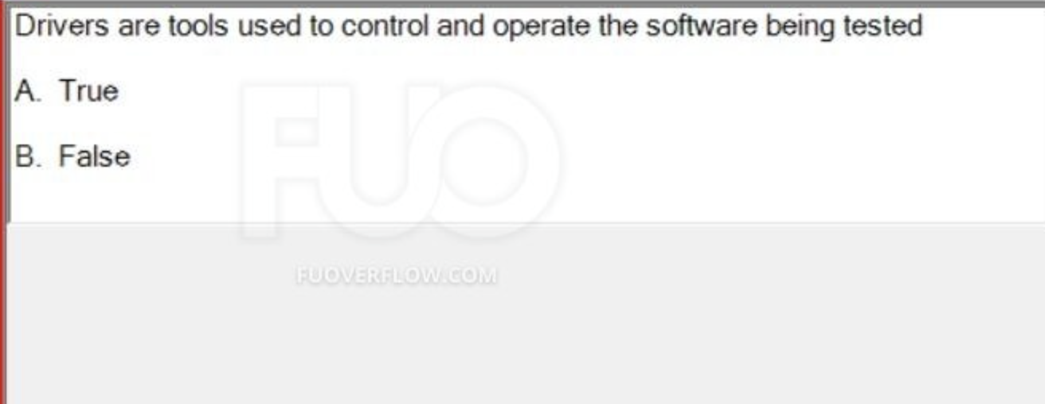
Notes:
A

Slide 3
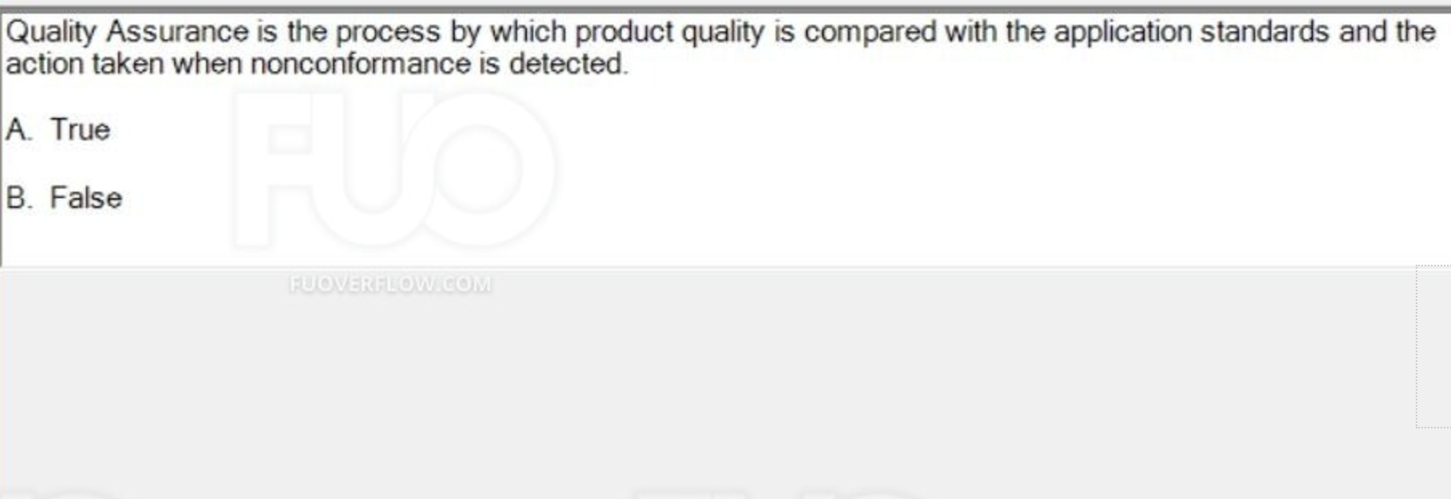
Notes:
A

Slide 4
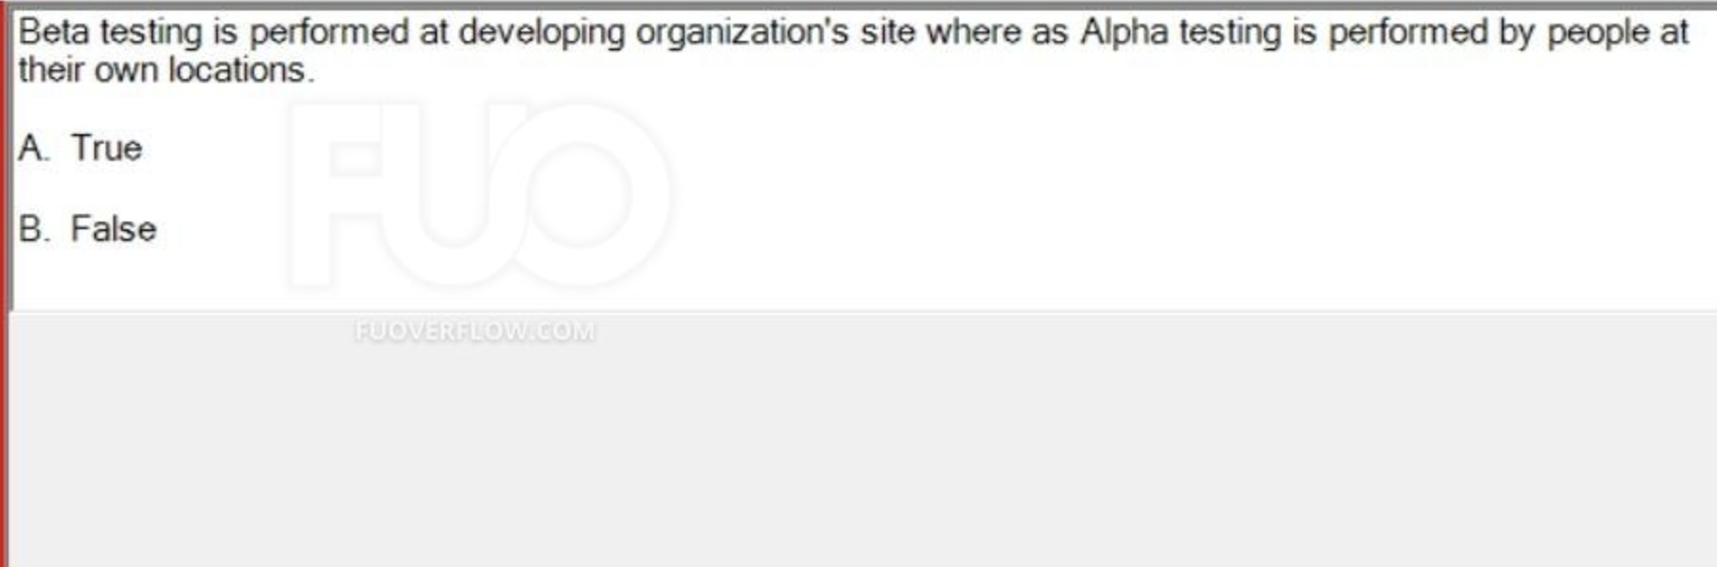
Notes:
A

Slide 5
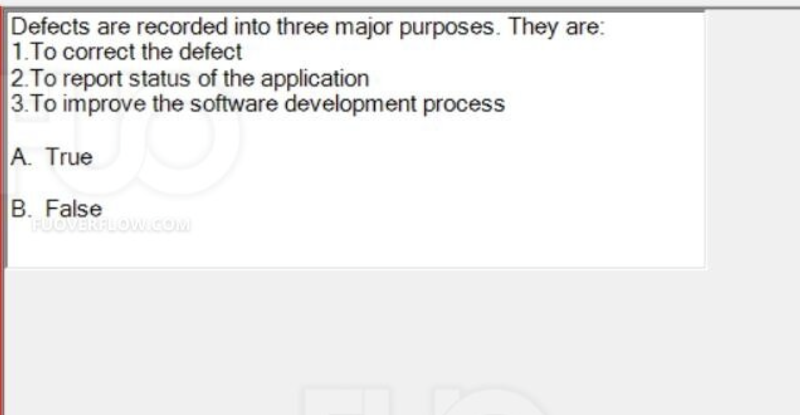
Notes:
A

Slide 6
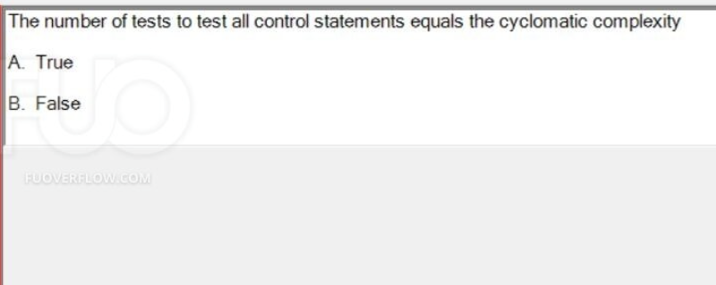
Notes:
A

Slide 7
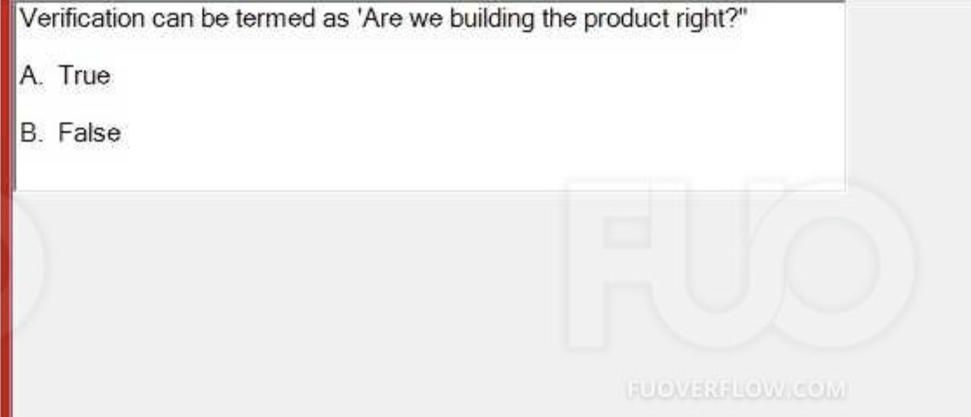
Notes:
A

Slide 9
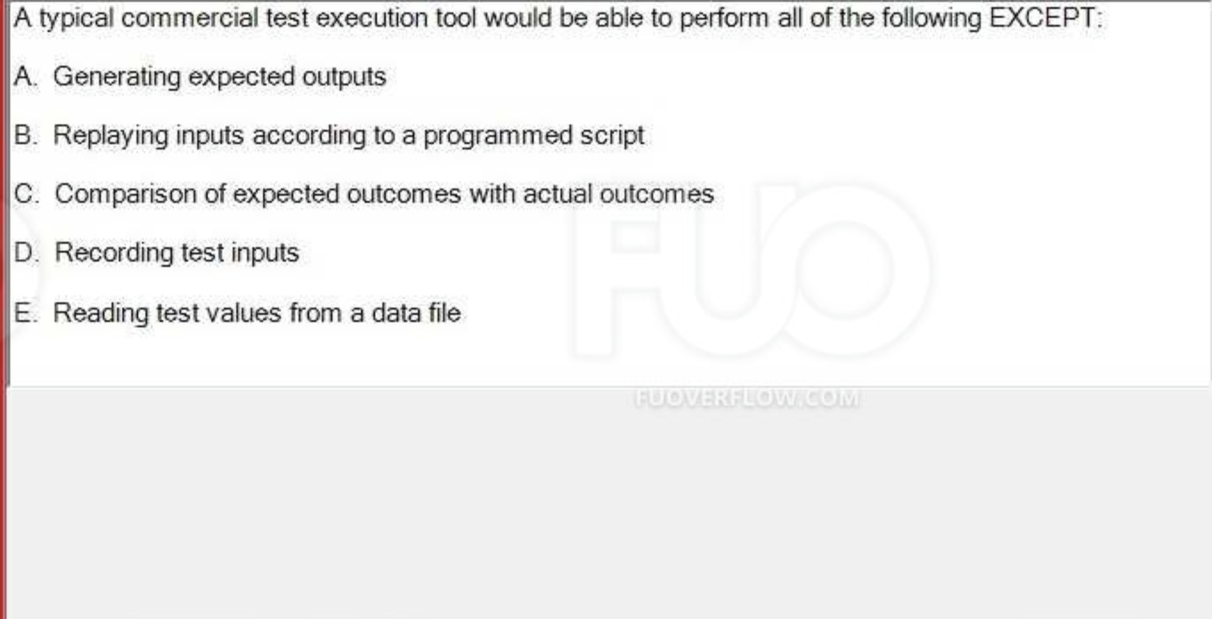
Notes:
A

Slide 11
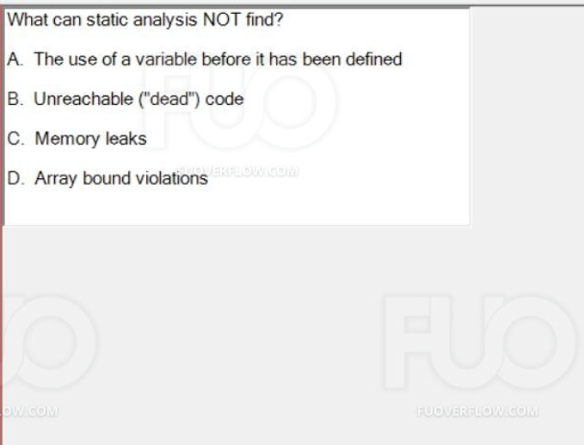
Notes:
C

Slide 12
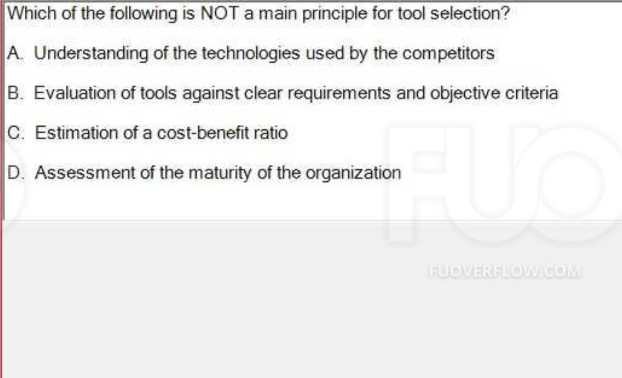
Notes:
A

Slide 13
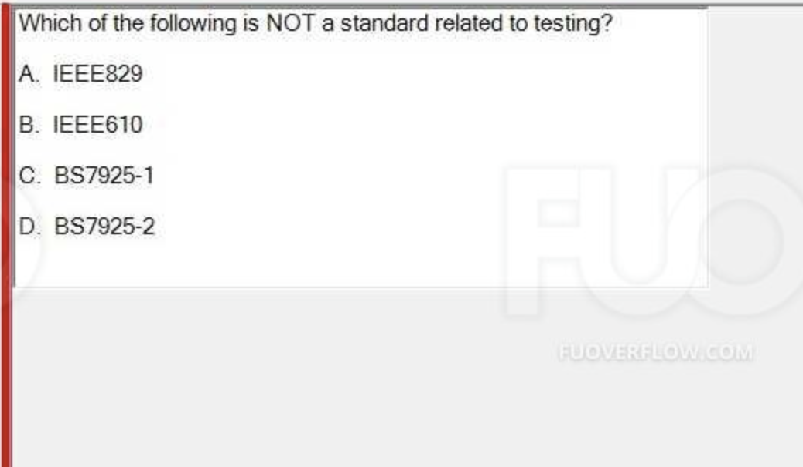
Notes:
B

Slide 15
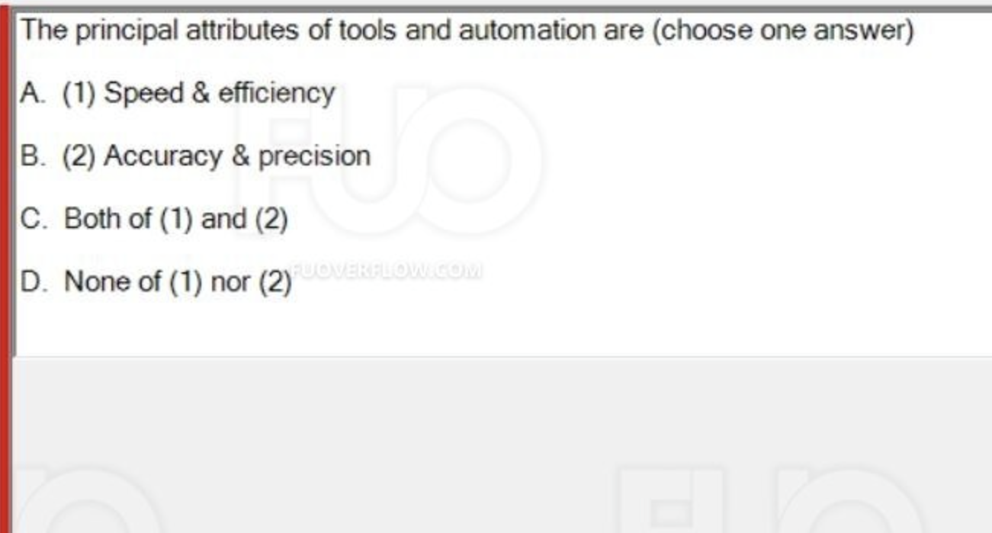
Notes:
C

Slide 16
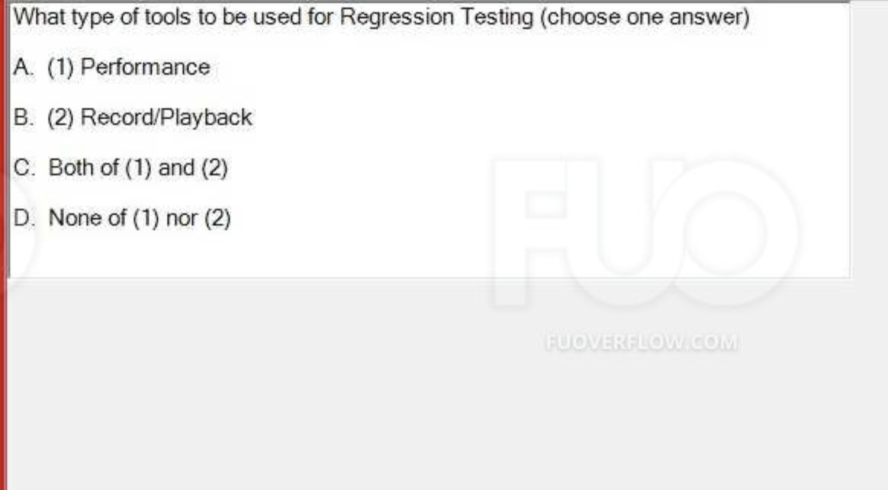
Notes:
B

Slide 18
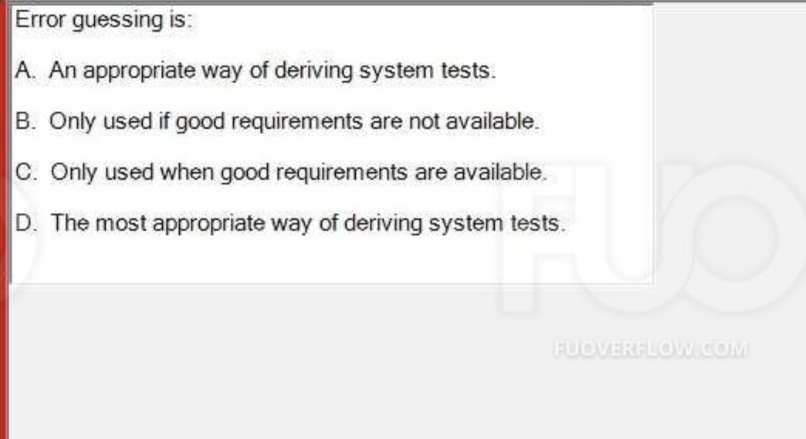
Notes:
D

Slide 19
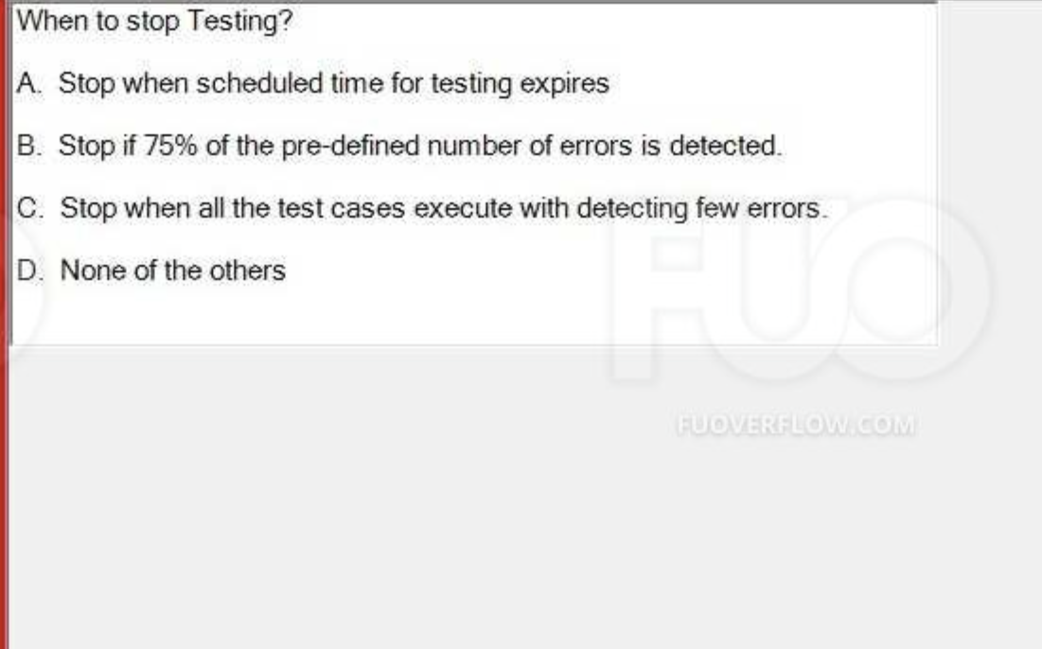
Notes:
A

Slide 21
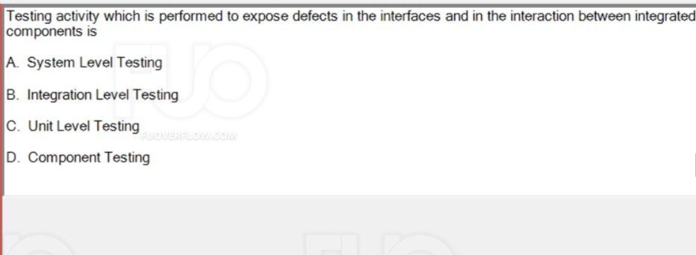
Notes:
B

Slide 22
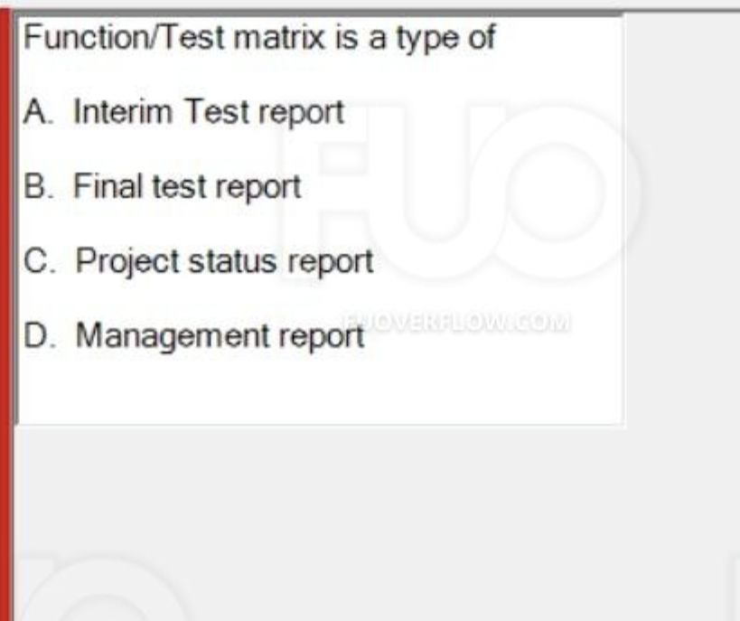
Notes:
C

Slide 23
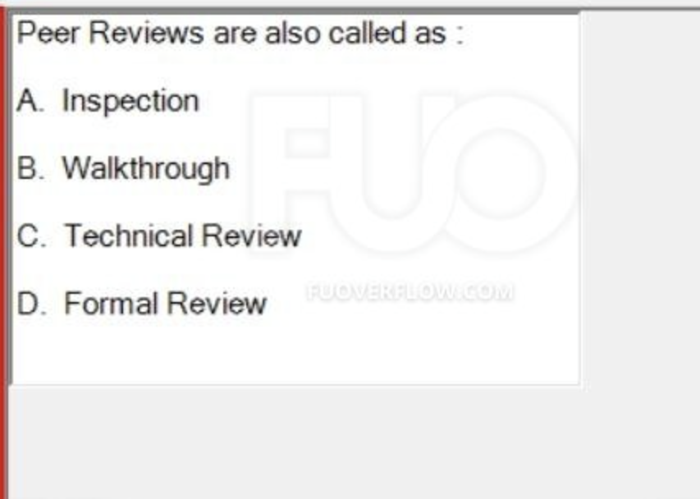
Notes:
C

Slide 24
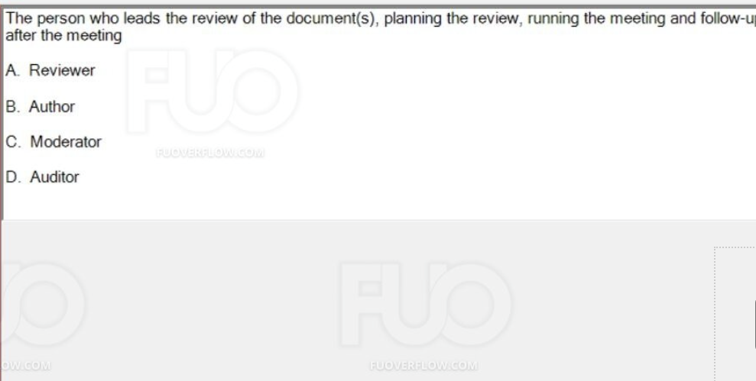
Notes:
C

Slide 25
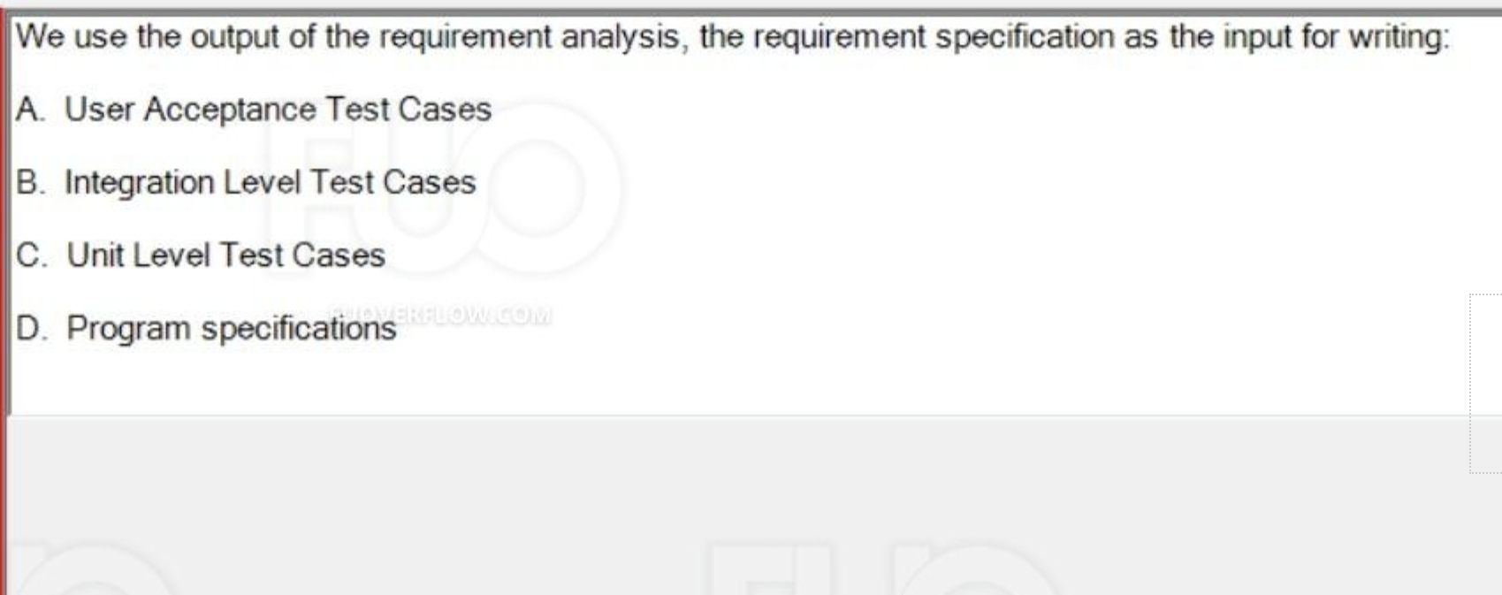
Notes:
A

Slide 26
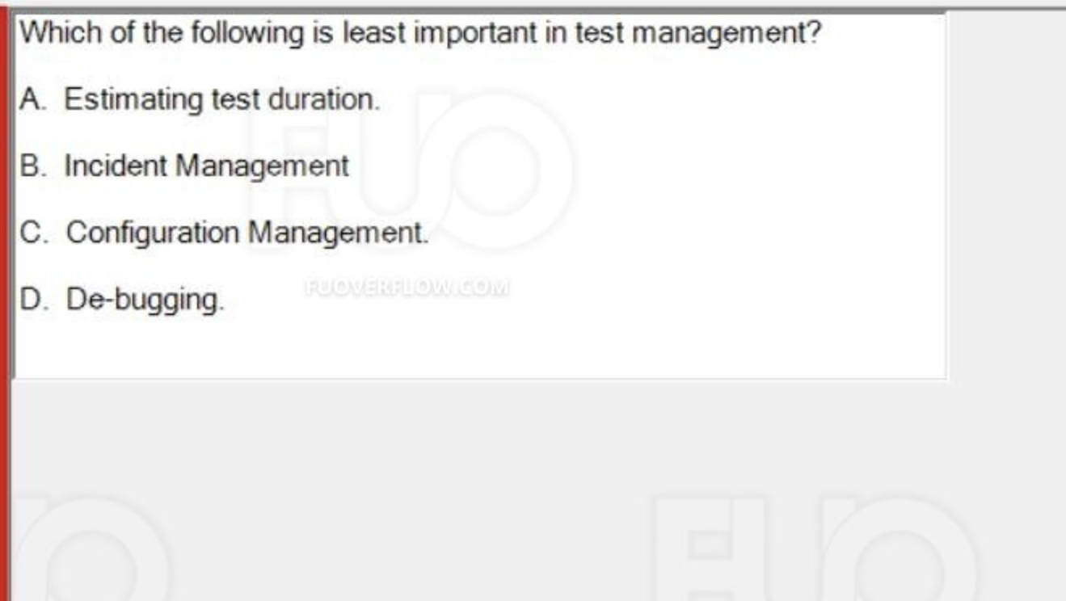
Notes:
D

Slide 27
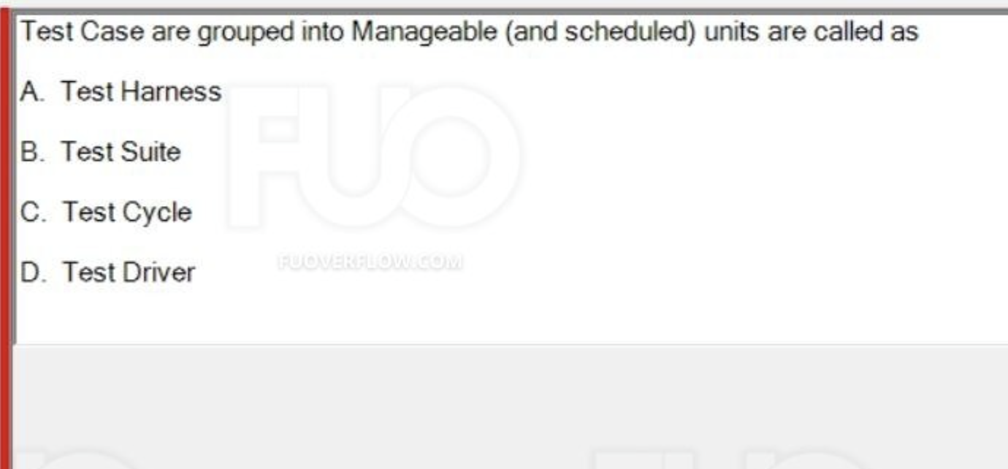
Notes:
B

Slide 28
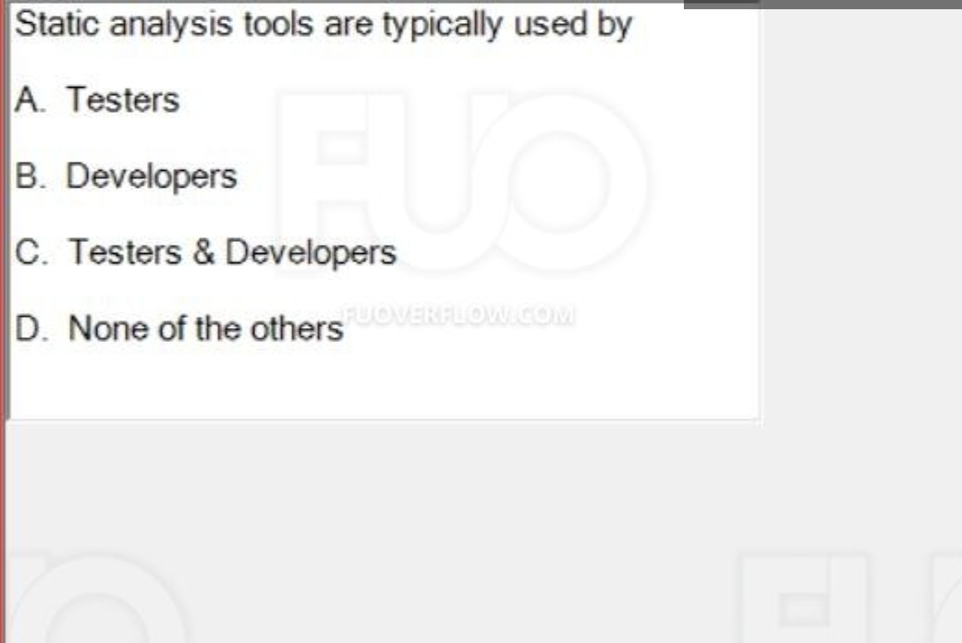
Notes:
C

Slide 29
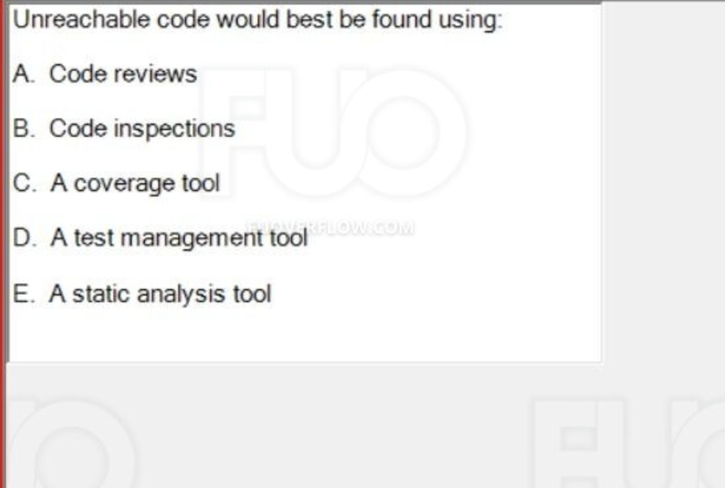
Notes:
A

Slide 30
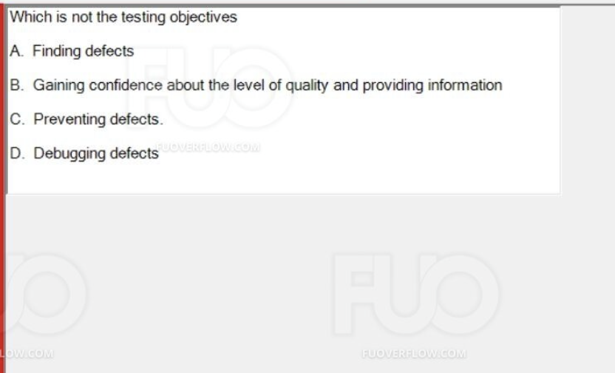
Notes:
D

Slide 31
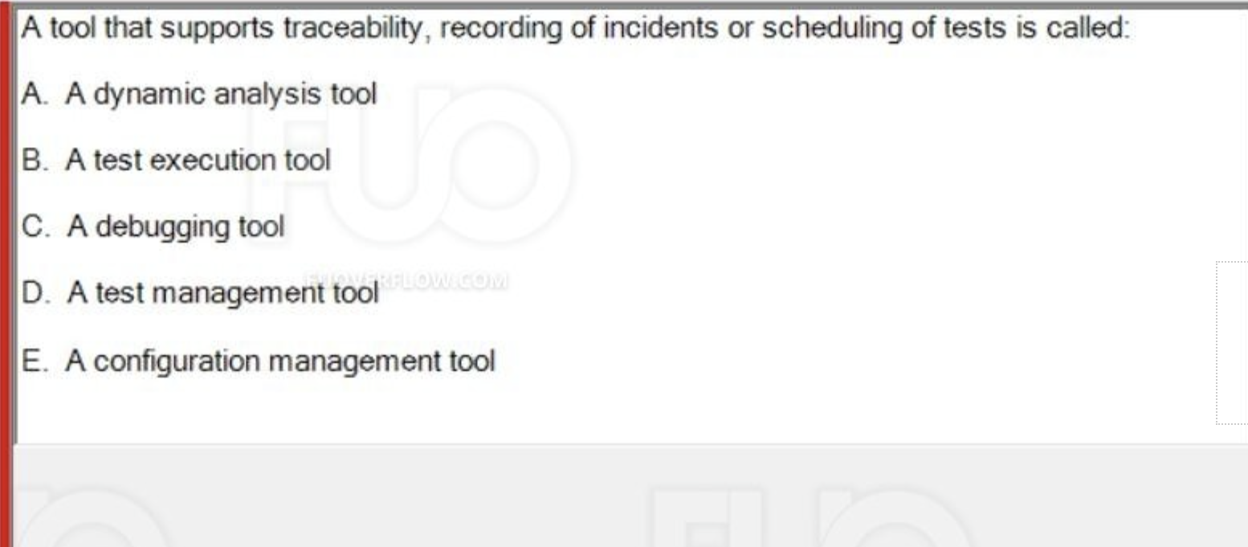
Notes:
D

Slide 32
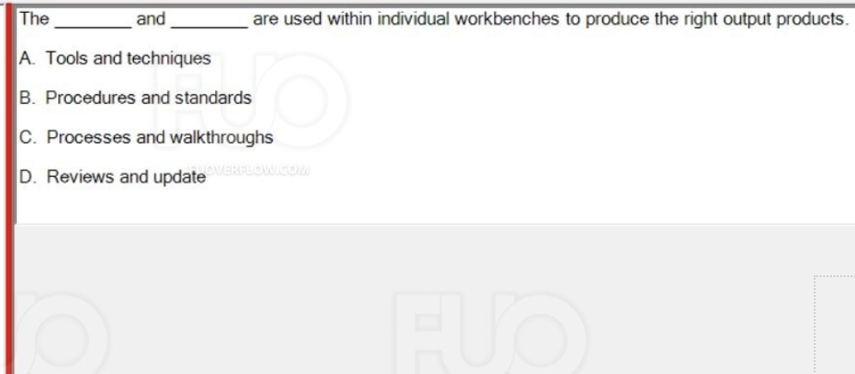
Notes:
B

Slide 33
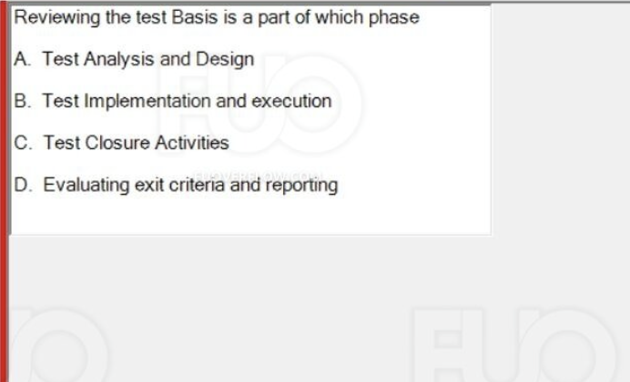
Notes:
A

Slide 34
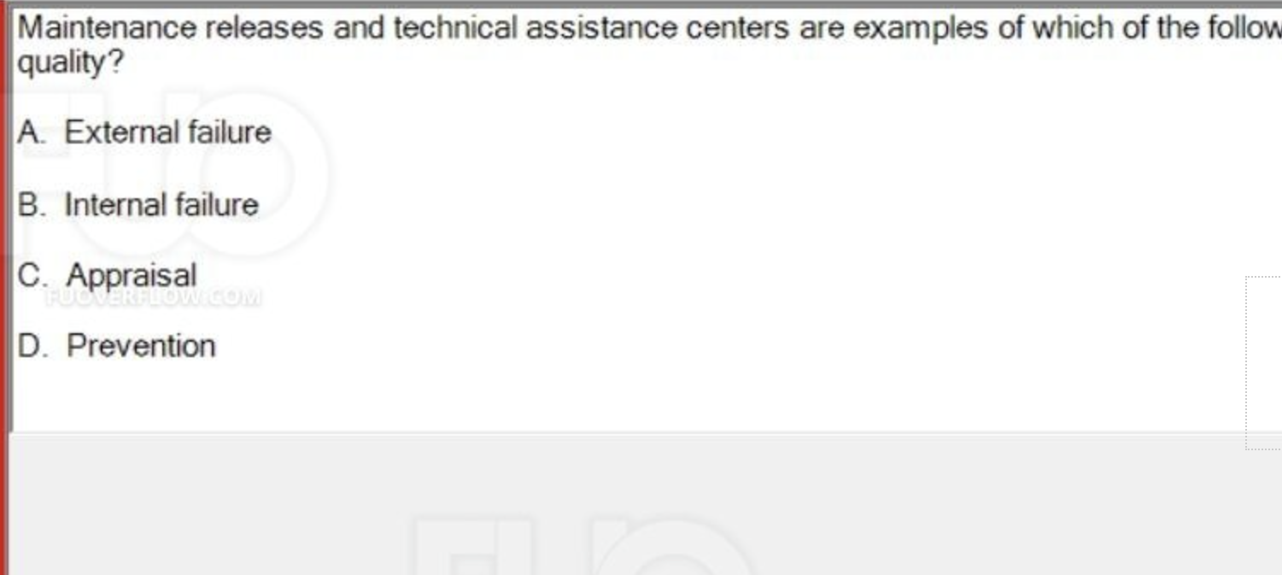
Notes:
A

Slide 35
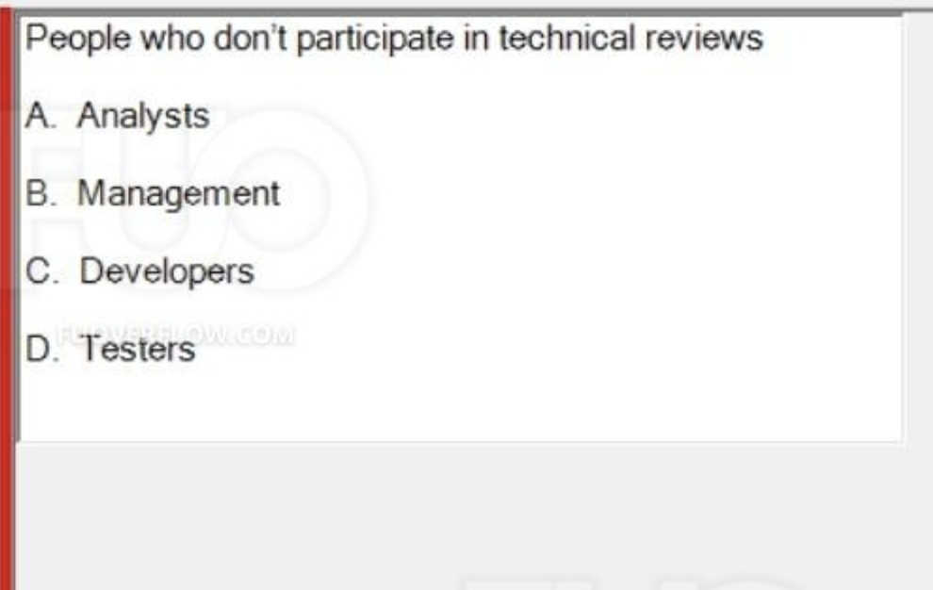
Notes:
B

Slide 36
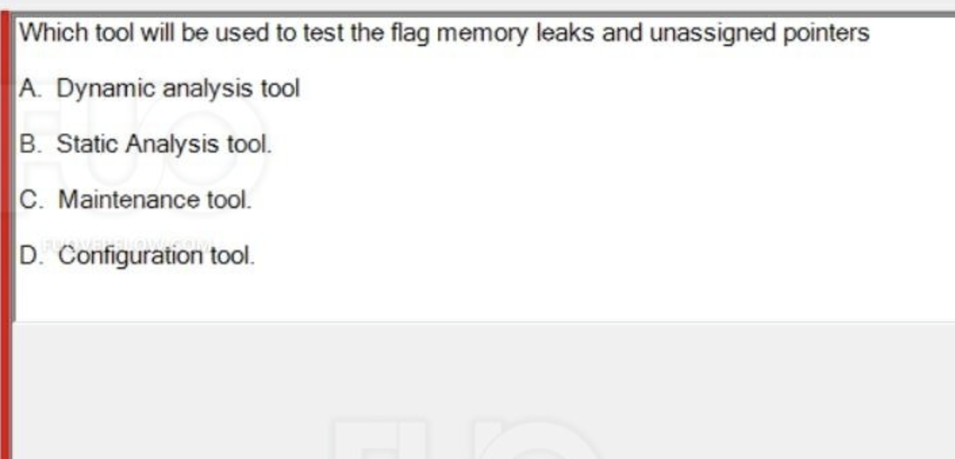
Notes:
A

Slide 37
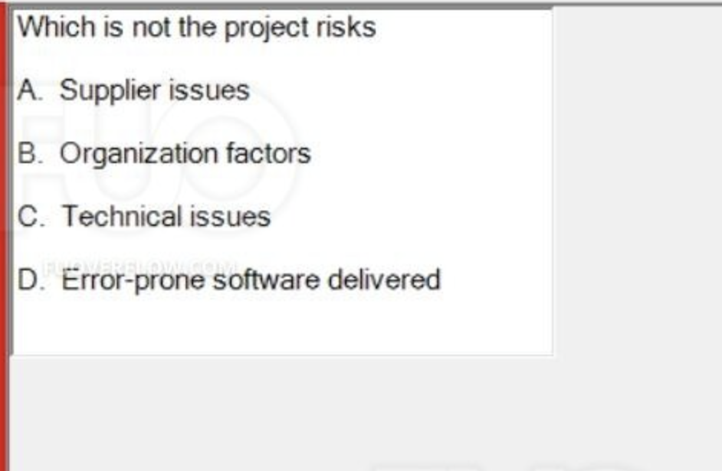
Notes:
D

Slide 38
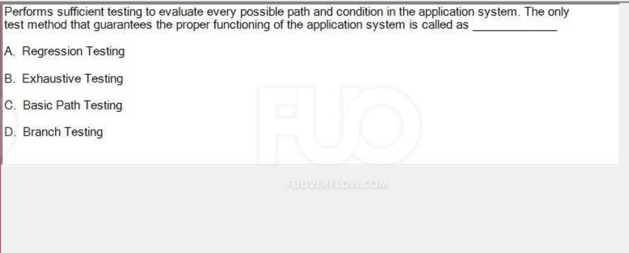
Notes:
C

Slide 39
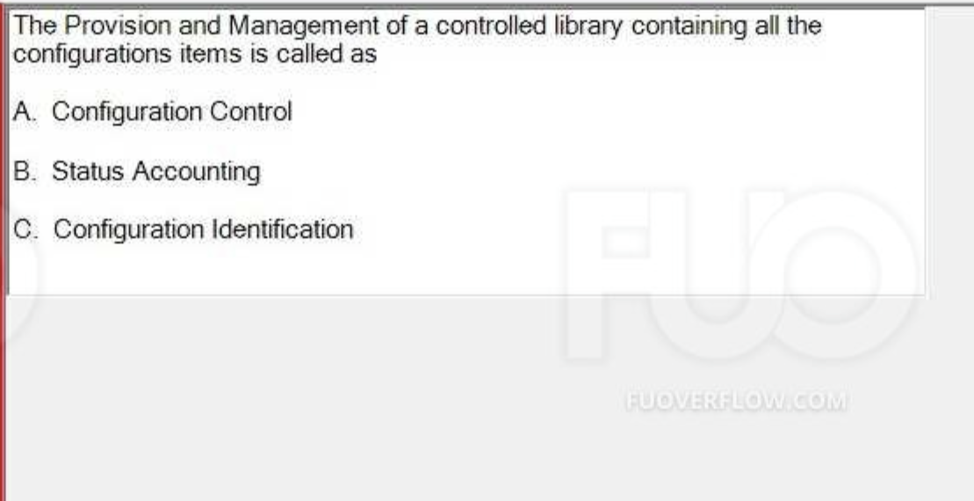
Notes:
A

Slide 40
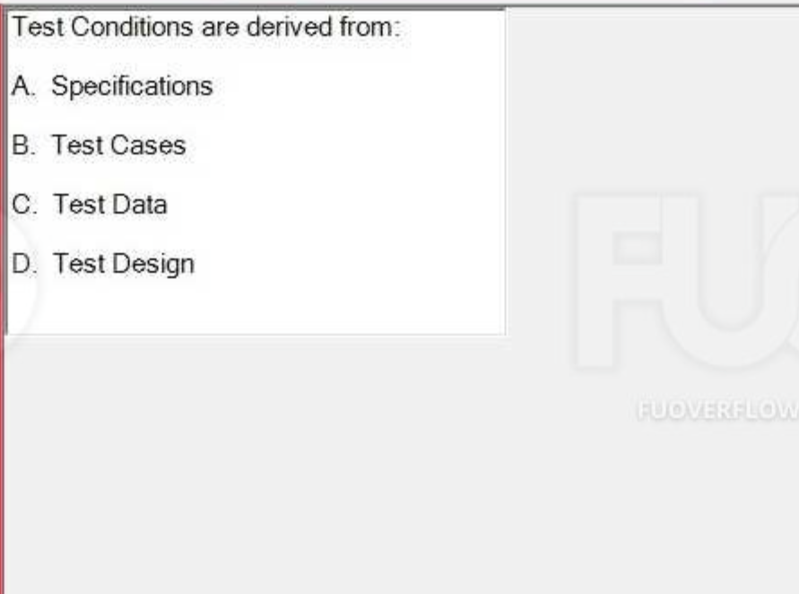
Notes:
A

Slide 41
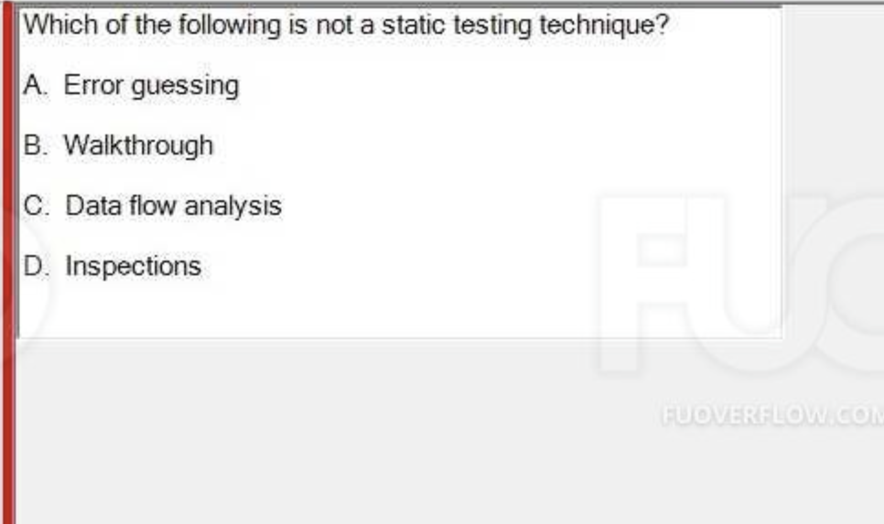
Notes:
A

Slide 42
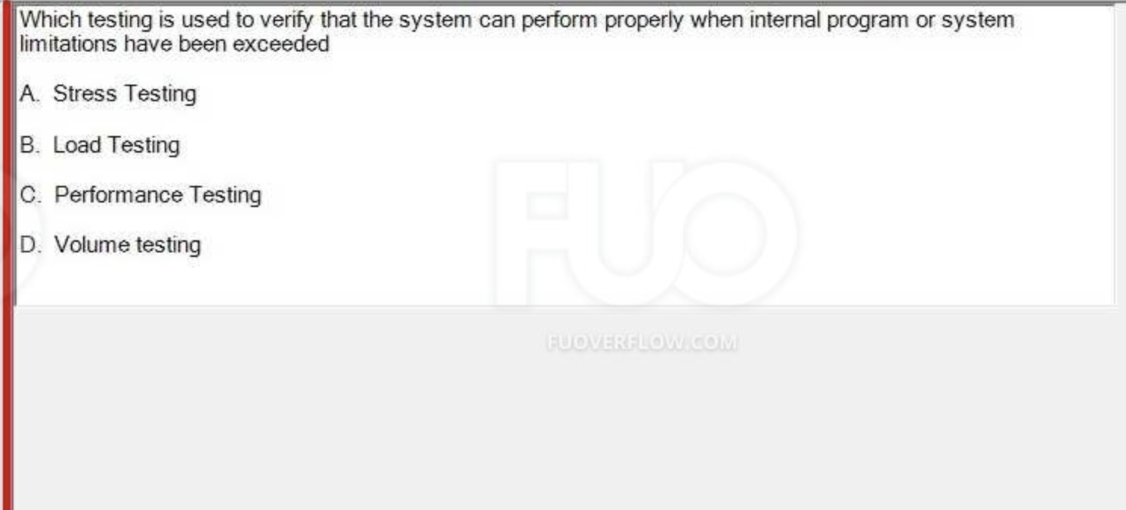
Notes:
A

Slide 43
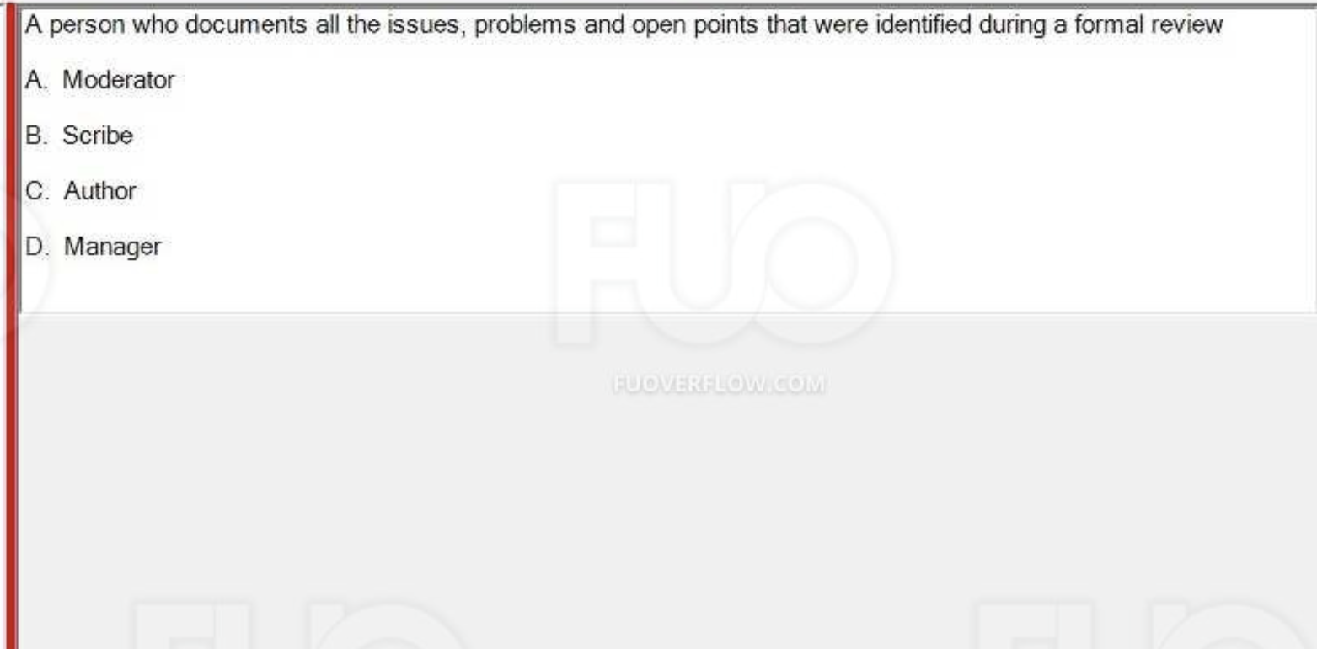
Notes:
B

Slide 44
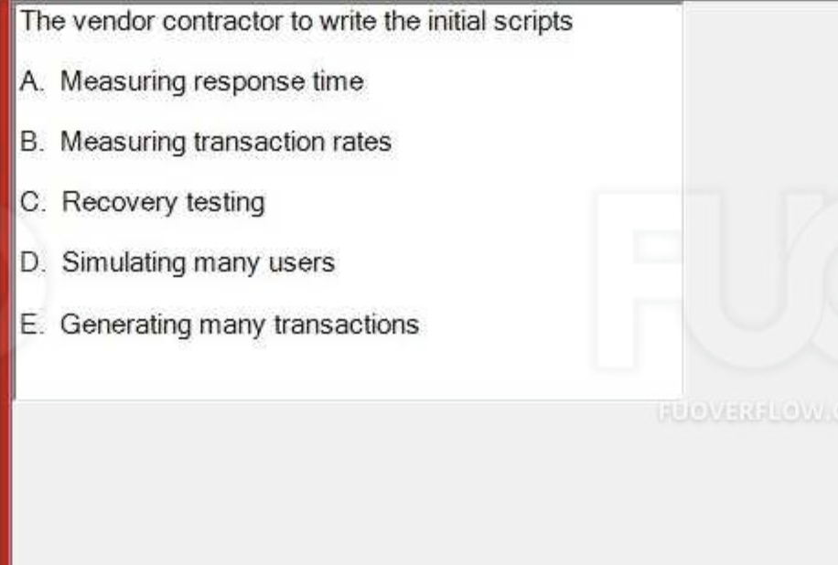
Notes:
E

Slide 45
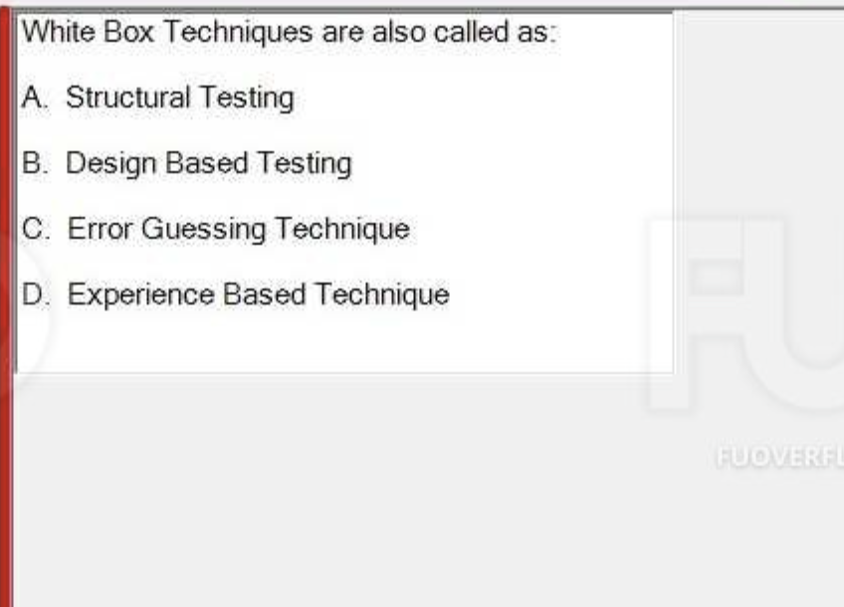
Notes:
A

Slide 46
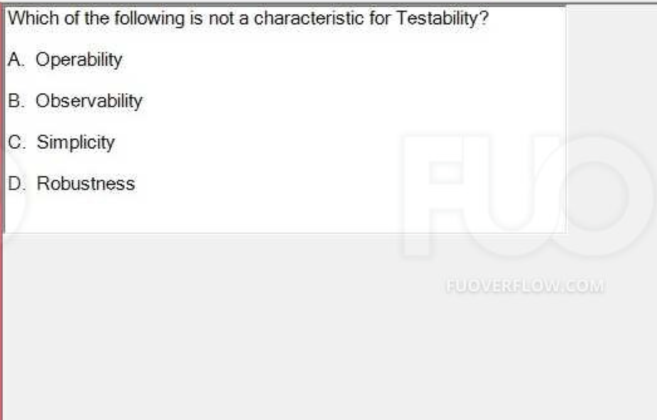
Notes:
D

Slide 47
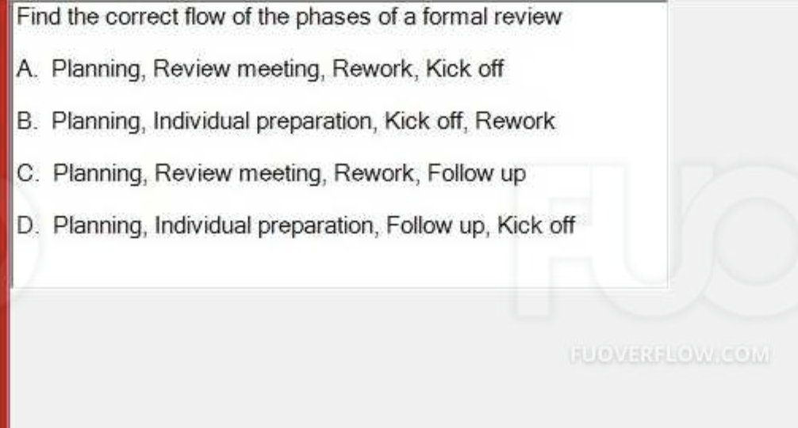
Notes:
C

Slide 48
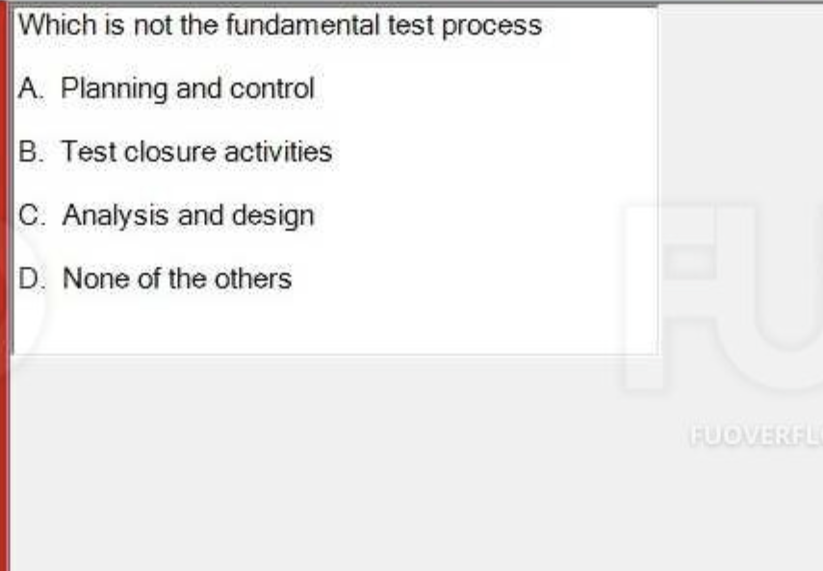
Notes:
D

Slide 49
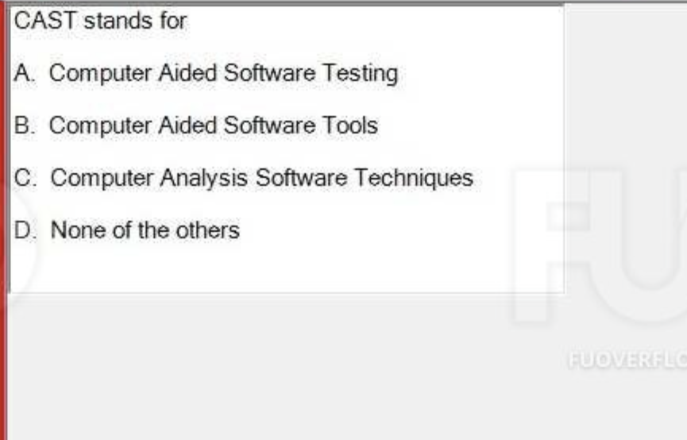
Notes:
A

Slide 50
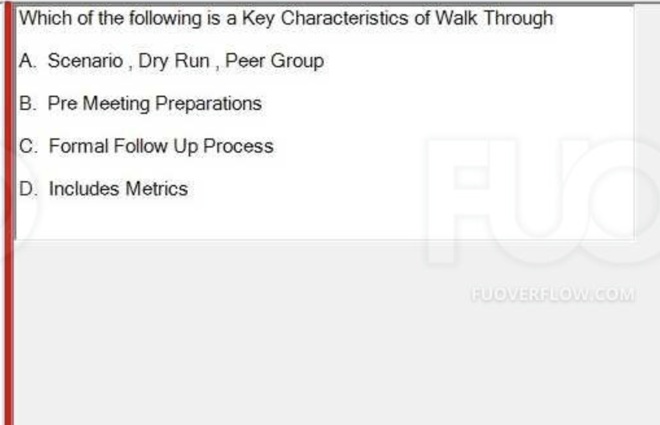
Notes:
A

Slide 51
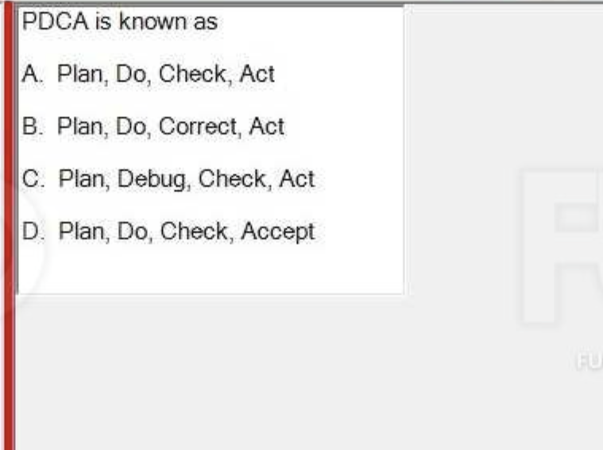
Notes:
A

Slide 52
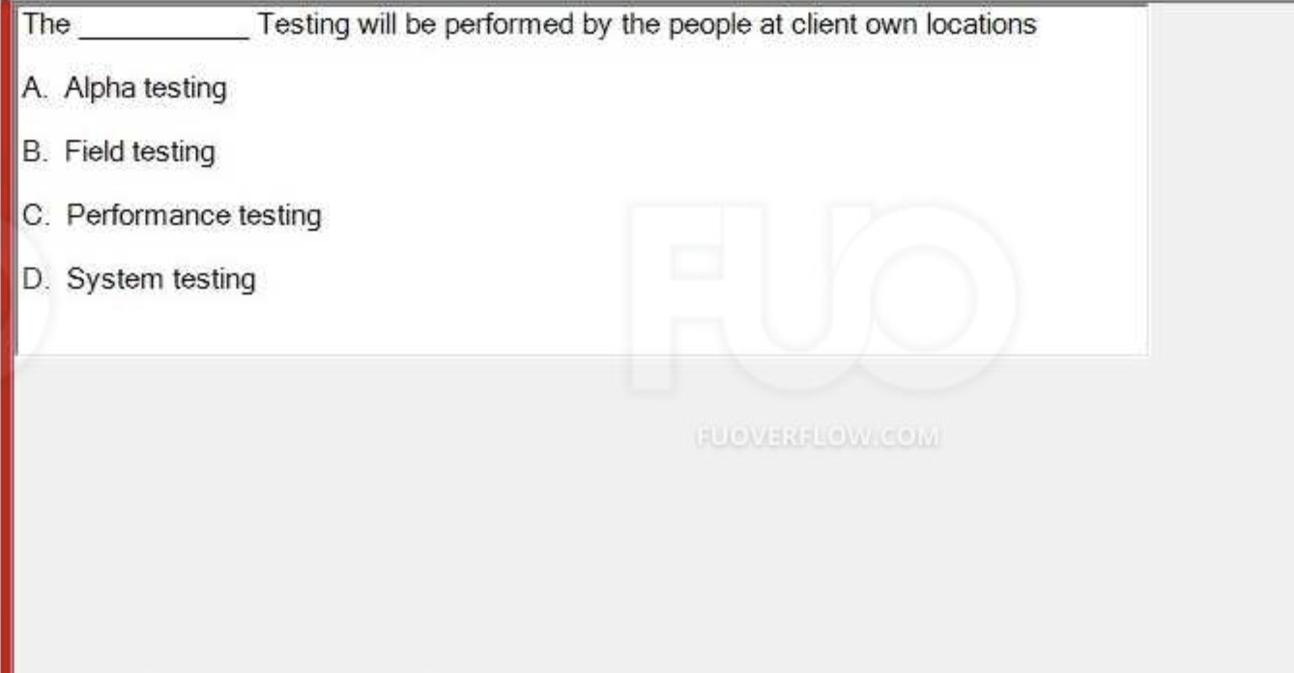
Notes:
B

Slide 53
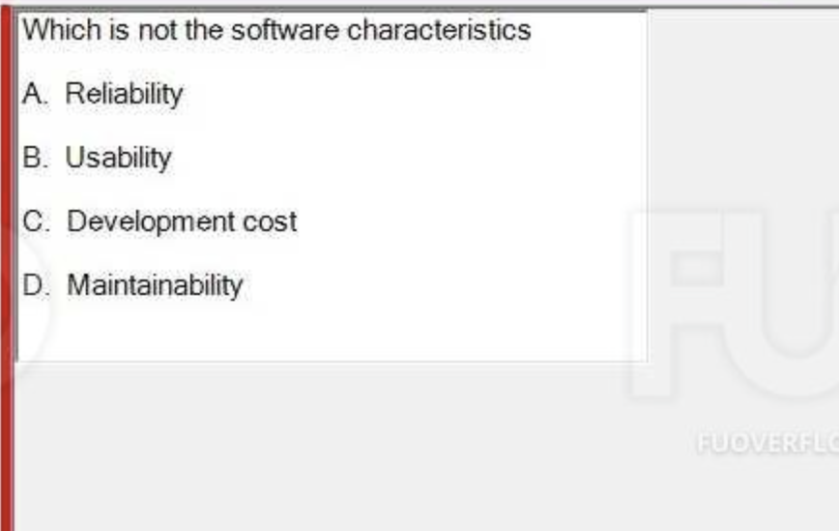
Notes:
C

Slide 54
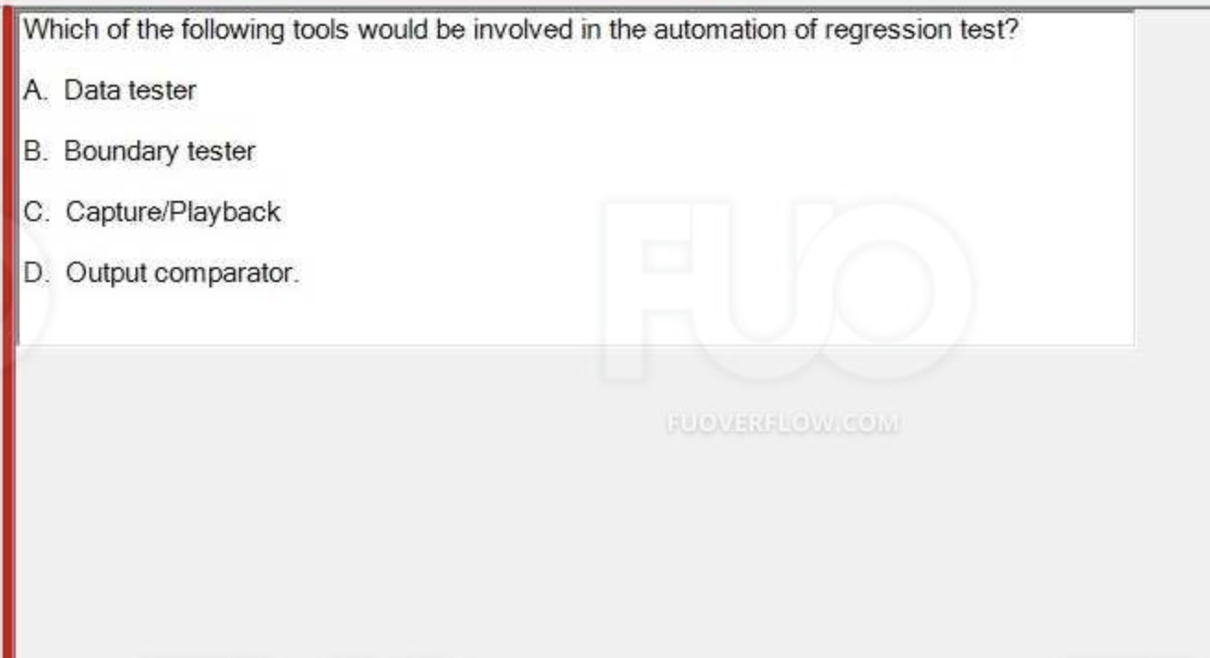
Notes:
C

Slide 55
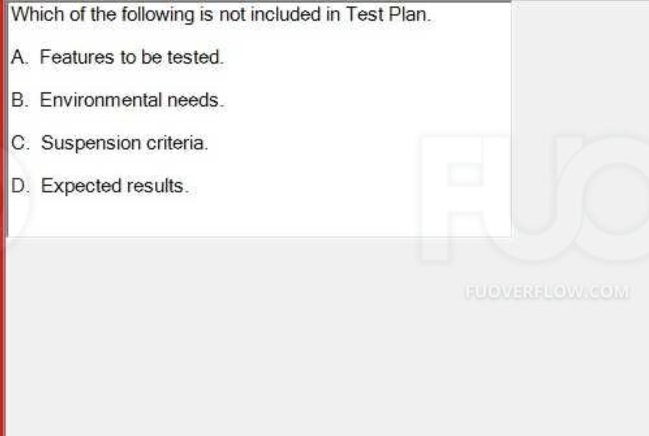
Notes:
D

Slide 57
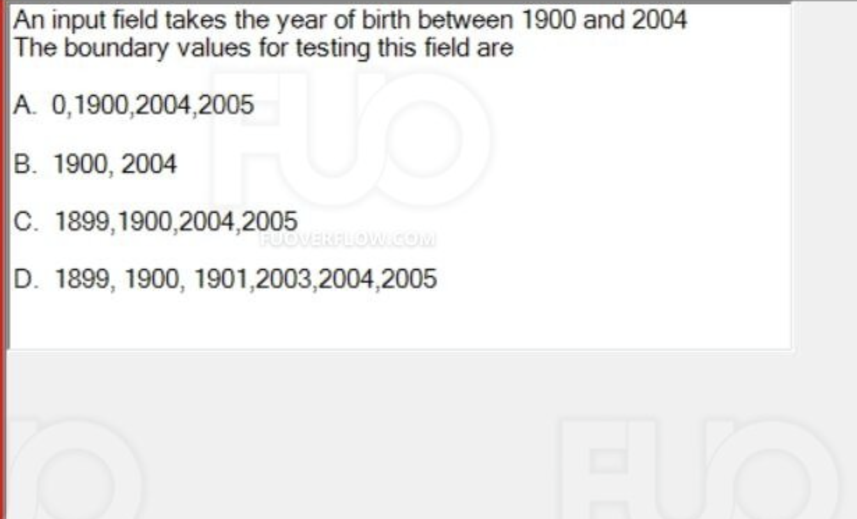
Notes:
C

Slide 58

Notes:
B

Slide 59

Notes:
B

Slide 60

Notes:
B

Slide 61

Notes:
E
Statement coverage: phải đi qua tất cả dòng code ít nhất 1 lần
Decision coverage: Phải đi qua tất cả các điều kiện(if)(không cần cả true và false, chỉ cần đi qua điều kiện)
Branch coverage: Phải qua tất cả các điều kiện nhưng phải bao gồm cả true và false

Slide 62

Notes:
B

Slide 63

Notes:
D

Slide 64

Notes:
C

Slide 65

Notes:
C

Slide 66

Notes:
B

Slide 68

Notes:
B

Slide 69

Notes:
B

Slide 70

Notes:
A

Slide 71

Notes:
C

Slide 72

Notes:
A

Slide 73

Notes:
B

Slide 74

Notes:
C

Slide 75

Notes:
D

Slide 76

Notes:
C

Slide 77

Notes:
C

Slide 78

Notes:
B

Slide 79

Notes:
A

Slide 80

Notes:
B

Slide 81

Notes:
B

Slide 82

Notes:
C

Slide 83

Notes:
B

Slide 85

Notes:
C

Slide 86

Notes:
B

Slide 87

Notes:
B

Slide 88

Notes:
D

Slide 89

Notes:
D

Slide 90

Notes:
A

Slide 91

Notes:
B

Slide 92

Notes:
B

Slide 93

Notes:
C

Slide 94

Notes:
D

Slide 95

Notes:
D

Slide 96

Notes:
A

Slide 97

Notes:
C

Slide 98

Notes:
D

Slide 99

Notes:
A

Slide 100

Notes:
B

Slide 101

Notes:
B

Slide 102

Notes:
B

Slide 103

Notes:
A

Slide 104

Notes:
D

Slide 105

Notes:
B

Slide 106

Notes:
A

Slide 107

Notes:
C

Slide 108

Notes:
C

Slide 109

Notes:
D

Slide 110

Notes:
E

Slide 111

Notes:
C

Slide 112

Notes:
A

Slide 113

Notes:
A

Slide 114

Notes:
B

Slide 115

Notes:
B

Slide 116

Notes:
A

Slide 117

Notes:
C

Slide 118

Notes:
B

Slide 119

Notes:
A

Slide 120

Notes:
B

Slide 121

Notes:
A

Slide 123

Notes:
A

Slide 124

Notes:
A

Slide 125

Notes:
D

Slide 126

Notes:
D

Slide 127

Notes:
A

Slide 128

Notes:
A

Slide 129

Notes:
B

Slide 130

Notes:
D

Slide 131

Notes:
C

Slide 132
Notes:
C

Slide 133

Notes:
C

Slide 134

Notes:
A

Slide 135

Notes:
C

Slide 136

Notes:
B

Slide 137

Notes:
B

Slide 138

Notes:
C

Slide 139

Notes:
B

Slide 140

Notes:
C

Slide 141

Notes:
C

Slide 142

Notes:
A

Slide 143

Notes:
A

Slide 144

Notes:
C

Slide 145

Notes:
A

Slide 146

Notes:
A

Slide 147

Notes:
B

Slide 148

Notes:
A

Slide 149

Notes:
B

Slide 150

Notes:
B

Slide 151

Notes:
D

Slide 152

Notes:
A

Slide 153

Notes:
C

Slide 154

Notes:
D

Slide 155

Notes:
B

Slide 156

Notes:
A

Slide 157

Notes:
D

Slide 158

Notes:
B

Slide 159

Notes:
C

Slide 160

Notes:
D

Slide 161

Notes:
D

Slide 162

Notes:
B

Slide 163

Notes:
A

Slide 164

Notes:
A

Slide 165

Notes:
A

Slide 166

Notes:
A

Slide 167

Notes:
E

Slide 168

Notes:
C

Slide 169

Notes:
B

Slide 170

Notes:
E

Slide 171

Notes:
C

Slide 172

Notes:
B

Slide 173

Notes:
C

Slide 174

Notes:
A

Slide 175

Notes:
C

Slide 176

Notes:
A

Slide 177

Notes:
A

Slide 178

Notes:
A

Slide 179

Notes:
C

Slide 180

Notes:
D

Slide 181

Notes:
C

Slide 182

Notes:
A

Slide 183

Notes:
A

Slide 184


Slide 185

Notes:
A

Slide 186

Notes:
C

Slide 187

Notes:
B

Slide 188

Notes:
D

Slide 189

Notes:
A

Slide 190

Notes:
B

Slide 191

Notes:
A

Slide 192

Notes:
B

Slide 193

Notes:
A

Slide 194

Notes:
B

Slide 195

Notes:
D

Slide 196

Notes:
D

Slide 197

Notes:
B

Slide 198

Notes:
D

Slide 199

Notes:
D

Slide 200

Notes:
C

Slide 201

Notes:
B

Slide 202

Notes:
A

Slide 203

Notes:
A

Slide 204

Notes:
D

Slide 205

Notes:
B

Slide 206

Notes:
D

